Slide 1


第11章 內容提供者、接合器與清單元件
11-1 Spinner元件與接合器
11-2 ListView元件與ListActivity類別
11-3 內容提供者的基礎
11-4 使用系統的內容提供者
11-5 自行建立內容提供者

Slide 2

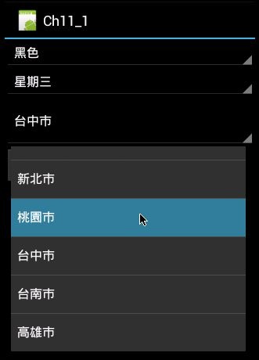
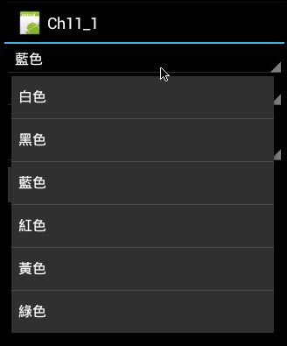
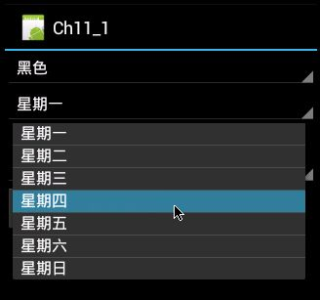
11-1 Spinner元件與接合器 – 說明
Android提供兩種清單元件；Spinner和ListView元件，可以顯示一長串的清單項目來供使用者選擇，在這一節筆者說明Spinner元件，下一節是ListView元件。

Slide 3
11-1 Spinner元件與接合器 –
Spinner元件的標籤
Spinner元件類似Windows作業系統的下拉式清單方塊，它是一個單選的清單元件，在版面配置資源的XML文件是使用<Spinner>標籤宣告在使用介面建立Spinner元件，如下所示：
  <Spinner android:id="@+id/colorList"
  android:layout_width="fill_parent"
  android:layout_height="wrap_content"
  android:prompt="@string/prompt"
  android:entries="@array/colors"/>

Slide 4
11-1 Spinner元件與接合器 –
接合器(說明)
接合器（Adapter）是一種介面物件，它是作為清單元件和資料來源之間的橋樑，也就是說，我們可以透過接合器從不同資料來源，建立Spinner和下一節ListView元件的項目，Android預設提供三種接合器：
  ArrayAdapter是陣列的資料來源。
  SimpleAdapter是XML文件。
  CursorAdapter是內容提供者。

Slide 5
11-1 Spinner元件與接合器 –
接合器(ArrayAdapter)
使用ArrayAdapter和字串陣列來建立清單項目。首先宣告Java字串陣列，如下所示：
  String[] days = {"星期一", "星期二", "星期三",
  "星期四", "星期五", "星期六", "星期日"};
然後，我們就可以取得Spinner元件和建立接合器，這是一個泛型物件，如下所示：
  daysSpin = (Spinner) findViewById(R.id.daysList);
  ArrayAdapter<String> a1 = new ArrayAdapter<String>(this,
  android.R.layout.simple_spinner_item, days);

Slide 6
11-1 Spinner元件與接合器 –
接合器(ArrayAdapter)
在建立ArrayAdapter物件後，我們就可以指定Spinner元件使用的ArrayAdapter物件，如下所示：
  daysSpin.setAdapter(a1);
上述程式碼使用setAdapter()方法指定使用的ArrayAdapter物件。

Slide 7
11-1 Spinner元件與接合器 –
OnItemSelectedListener傾聽者物件
Spinner元件支援ItemSelected事件，當使用者選取選項時，就會觸發此事件，我們需要建立OnItemSelectedListener傾聽者物件來處理此事件，如下所示：
  citySpin.setOnItemSelectedListener(new OnItemSelectedListener() {
  @Override
  public void onItemSelected(AdapterView<?> arg0,
  View arg1, int arg2, long arg3) {
  int index = arg0.getSelectedItemPosition();
  Toast.makeText(Ch11_1Activity.this,"選擇城市: "
  + cities[index],Toast.LENGTH_SHORT).show();
  }
  @Override
  public void onNothingSelected(AdapterView<?> arg0) {}
  });

Slide 8

11-2 ListView元件與ListActivity類別
11-2-1 ListView元件
11-2-2 ListActivity類別

Slide 9
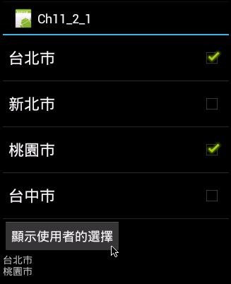
11-2-1 ListView元件 – 說明
一般來說，ListView元件主要是用來建立複選的使用介面，如果整個活動就只有一個ListView元件，我們可以直接繼承ListActivity類別來建立ListView元件，例如：在ListView元件列出常用的網址清單，選擇網址就可以啟動瀏覽器進入該網站。

Slide 10
11-2-1 ListView元件 –
ListView元件的標籤
ListView元件在版面配置資源的XML文件是使用<ListView>標籤宣告在使用介面建立ListView元件，如下所示：
  <ListView android:id="@+id/cityList"
  android:layout_width="fill_parent"
  android:layout_height="260px"/>

Slide 11
11-2-1 ListView元件 –
建立接合器物件和設定ListView元件
因為版面配置沒有指定android:entries屬性，所以我們需要在程式碼建立接合器物件，和指定ListView元件是複選，如下所示：
  cityList = (ListView) findViewById(R.id.cityList);
  ArrayAdapter<String> a = new ArrayAdapter<String>(this,
  android.R.layout.simple_list_item_multiple_choice, cities);
  cityList.setAdapter(a);
  cityList.setChoiceMode(ListView.CHOICE_MODE_MULTIPLE);

Slide 12
11-2-1 ListView元件 –
取得使用者的選擇
因為ListView元件是複選，所以需要使用for迴圈來檢查使用者勾選了哪些選項，如下所示：
  for(int i = 0; i < cities.length; i++) {
  if (cityList.isItemChecked(i))
  str += cities[i] + "\n";
  }
for迴圈走訪ListView元件的所有選項，呼叫isItemCheck()方法檢查是否有勾選，如果有就加入選項名稱。

Slide 13
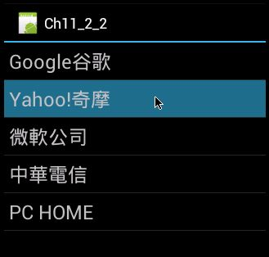
11-2-2 ListActivity類別 – 說明
如果Android活動的內容就是顯示一個清單，我們可以直接繼承ListActivity類別來建立ListView元件，ListActivity類別是繼承自Activity類別，可以從資料來源取得資料來顯示項目。

Slide 14
11-2-2 ListActivity類別 –
宣告類別繼承ListActivity類別
ListActivity類別隱含擁有ListView元件，並不需要在main.xml版面配置新增ListView元件，事實上，我們根本就不用main.xml，如下所示：
  public class Ch11_2_2Activity extends ListActivity {
  private String[] portals;
  private String[] links;
  @Override
  public void onCreate(Bundle savedInstanceState) {
  super.onCreate(savedInstanceState);
  // setContentView(R.layout.main);
  ……
  }
  }

Slide 15
11-2-2 ListActivity類別 – onCreate()方法
onCreate()方法的主要內容是建立結合器物件來指定ListView元件項目的資料來源，如下所示：
  portals = getResources().getStringArray(R.array.portal_sites);
  ……
  ArrayAdapter<String> a = new ArrayAdapter<String>(
  this, R.layout.list_item, portals);
  setListAdapter(a);

Slide 16
11-2-2 ListActivity類別 – createFromResource()方法
因為資料來源和項目的版面配置都是使用資源檔，我們可以改用ArrayAdapter類別的createFromResource()方法來建立ArrayAdapter物件，如下所示：
  setListAdapter(ArrayAdapter.createFromResource(this,
  R.array.portal_sites, R.layout.list_item));
方法的參數依序為Context物件、字串陣列資源和版面配置資源。

Slide 17
11-2-2 ListActivity類別 –
處理使用者的選擇
在ListActivity類別只需覆寫onListItemClick()方法，就可以處理使用者的選擇，如下所示：
  protected void onListItemClick(ListView l, View v,
  int position, long id) {
  super.onListItemClick(l, v, position, id);
  String url = links[position];
  Toast.makeText(this, portals[position],
  Toast.LENGTH_SHORT).show();
  Intent i = new Intent(Intent.ACTION_VIEW,
  Uri.parse(url));
  startActivity(Intent.createChooser(i,"選擇瀏覽工具"));
  }

Slide 18
11-3 內容提供者的基礎
11-3-1 內容提供者的基礎
11-3-2 系統內建的內容提供者

Slide 19
11-3-1 內容提供者的基礎 – 說明
內容提供者的主要目的是切割儲存資料和實際使用資料的應用程式，以便增加整個Android作業系統的彈性，例如：任何人都可以自行撰寫電話簿應用程式來存取相同的聯絡人資料。
基本上，內容提供者是在不同Android應用程式之間分享資料的介面，它是一組封裝的資料，提供標準介面的方法來進行讀寫。例如：聯絡人應用程式並沒有儲存任何聯絡人資料，它是透過內容提供者取得聯絡人資訊：姓名、地址和電話等。

Slide 20
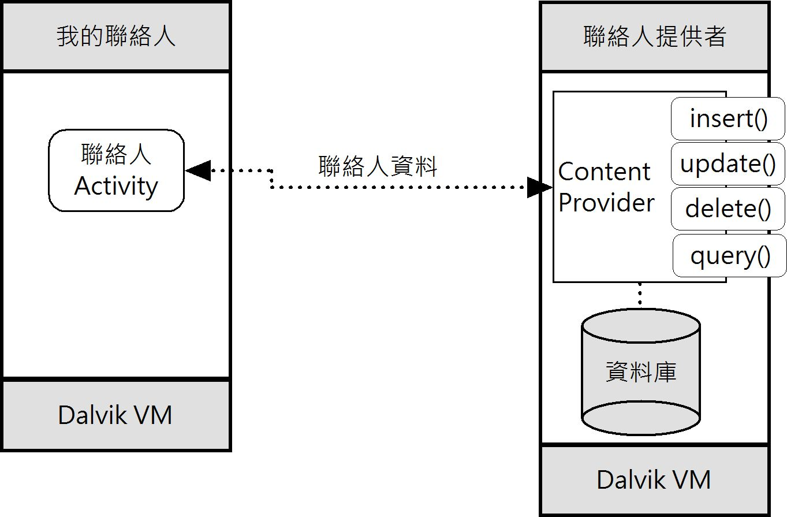
11-3-1 內容提供者的基礎 – 圖例

Slide 21
11-3-2 系統內建的內容提供者 – 說明
在Android作業系統已經內建多個內容提供者來儲存一些共享資訊，例如：聯絡人、瀏覽器書籤、通話記錄和媒體檔案等資訊。我們可以使用android.provider套件的相關類別來存取內容提供者，如下表所示：
內容提供者類別 | 說明
ContactsContract | 聯絡人的相關資料，包含姓名、電話和電子郵件地址等
Browser | 瀏覽器的相關資料，包含書籤和歷史記錄等
CallLog | 通話的相關資料，包含未接來電、已接來電和通話記錄等
MediaStore | 媒體檔案的相關資料，包含音樂、視訊和圖形檔
Settings | 裝置設定和使用者偏好設定的相關資料

Slide 22
11-3-2 系統內建的內容提供者 –
內容提供者的URI(語法)
在第9-4-1節已經說明過URI，這一節筆者準備針對內容提供者的URI來進一步說明其語法，如下所示：
  content://<內容提供者名稱>/<資料路徑>/<記錄編號>

Slide 23
11-3-2 系統內建的內容提供者 –
內容提供者的URI(查詢字串範例)
內容提供者的URI查詢字串範例，如下表所示：
URI查詢字串 | 說明
content://contacts/people | 所有聯絡人資料的清單
content://browser/bookmarks | 瀏覽器的所有書籤清單
content://call_log/calls | 所有通話記錄的清單
content://media/internal/images | 在內部儲存裝置的圖形檔清單
content://media/external/images | 在外部儲存裝置SD卡的圖形檔清單

Slide 24
11-3-2 系統內建的內容提供者 – android.provider套件的URI類別常數
Android SDK在android.provider套件提供幫助類別（Helper Classes）的相關URI類別常數來代表上表的URI查詢字串，這是一些預先定義的類別常數，如下所示：
  ContactsContract.Contacts.CONTENT_URI
  Browser.BOOKMARKS_URI
  CallLog.CONTENT_URI
  MediaStore.Images.Media.INTERNAL_CONTENT_URI
  MediaStore.Images.Media.EXTERNAL_CONTENT_URI

Slide 25
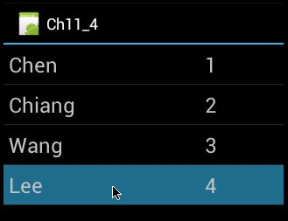
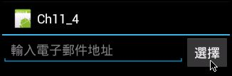
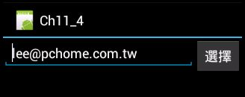
11-4 使用系統的內容提供者 – 說明
在這一節是以聯絡人的內容提供者為例，說明如何使用系統的內容提供者，Android應用程式擁有2個活動，在Ch11_4Activity活動按下按鈕，就會啟動PickActivity活動選擇聯絡人，此活動是一個ListActivity類別，使用SimpleCursorAdapter物件取得內容提供者的聯絡人資料。

Slide 26
11-4 使用系統的內容提供者 –
建立Uri物件
PickActivity類別繼承ListActivity類別建立ListView元件，資料來源是內容提供者，首先建立Uri物件，如下所示：
  Uri contacts = Uri.parse("content://contacts/people");
Uri.paser()類別方法的參數是URI查詢字串，我們也可以直接使用URI類別常數，相當於是下列程式碼，如下所示：
  Uri contacts = ContactsContract.Contacts.CONTENT_URI;

Slide 27
11-4 使用系統的內容提供者 –
取得內容提供者的聯絡人資料
然後使用Activity類別的managedQuery()方法取得聯絡人資料的Cursor物件，如下所示：
  Cursor c = managedQuery(contacts, null, null, null, null);
相同功能的程式碼，如下所示：
  Cursor c = getContentResolver().query(contacts, null, null, null, null);
  startManagingCursor(c);
程式碼呼叫getContentResolver()方法取得ContentResolver物件，可以幫助我們解析Uri來找到正確的內容提供者，然後呼叫ContentResolver物件的query()方法執行查詢。

Slide 28
11-4 使用系統的內容提供者 –
建立欄位和介面元件的參數陣列
因為SimpleCursorAdapter結合器物件會對應記錄欄位至指定的介面元件，所以我們需要建立欄位和介面元件的參數陣列，如下所示：
  String[] columns = new String[] {
  ContactsContract.Contacts.DISPLAY_NAME,
  ContactsContract.Contacts._ID
  };
  int[] views = new int[] {
  R.id.contactName, R.id.contactID
  };
columns[]字串陣列列出Cursor物件的欄位，就是準備取出的資料，ContactsContract.Contacts類別常數是聯絡人欄位（你可以將它想像成是一個聯絡人資料表），DISPLAY_NAME是聯絡人的姓名，_ID是編號，views[]整數陣列是對應欄位顯示的介面元件，可以是TextView或ImageView，位在list_item.xml版面配置檔。

Slide 29
11-4 使用系統的內容提供者 –
建立SimpleCursorAdapter物件
然後，我們可以建立SimpleCursorAdapter物件，如下所示：
  SimpleCursorAdapter adapter = new SimpleCursorAdapter(
  this, R.layout.list_item, c, columns, views);
  setListAdapter(adapter);
建構子的第1個參數是Context物件，第2個是項目list_item.xml版面配置檔的資源索引，第3個是Cursor物件，最後2個就是欄位對應顯示的介面元件。

Slide 30
11-4 使用系統的內容提供者 –
傳回使用者的選擇
因為Ch11_4Activity活動按下按鈕啟動的是有回傳值的PickActivity活動，所以我們需要在onListItemClick()覆寫方法建立回傳值，首先取得contactID的TextView元件，如下所示：
  TextView lblID = (TextView) v.findViewById(R.id.contactID);
程式碼是在參數v的View物件找出選取項目的TextView元件，其值就是聯絡人編號，這也是我們的回傳值。然後建立Intent物件和附加回傳值，使用的是Bundle物件，如下所示：
  Intent replyIntent = new Intent();
  Bundle bundle = new Bundle();
  bundle.putString("ID", lblID.getText().toString());
  replyIntent.putExtras(bundle);
  setResult(RESULT_OK, replyIntent);

Slide 31
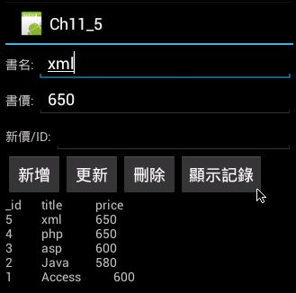
11-5 自行建立內容提供者 – 說明
除了使用系統內建的內容提供者外，我們也可以自行建立內容提供者來分享資料，首先需要建立資料庫的SQLiteOpenHelper類別，這部分說明請參閱第10-4節，然後即可自行建立內容提供者。

Slide 32
11-5 自行建立內容提供者 –
步驟一：宣告繼承ContentProvider的子類別
  public class TitlesProvider extends ContentProvider {
  …….
  private SQLiteDatabase db;
  …….
  @Override
  public boolean onCreate() {
  Context context = getContext();
  MyDBHelper dbHelper = new MyDBHelper(context);
  db = dbHelper.getWritableDatabase();
  return (db != null) ? true : false;
  }
  }

Slide 33
11-5 自行建立內容提供者 –
步驟二：準備類別常數和UriMatcher物件-1
在覆寫ContentProvider類別的方法之前，我們需要宣告一些類別常數來幫助其他類別使用我們自行建立的內容提供者，如下所示：
  public static final String AUTHORITY =
  "android_Examples.provider.titles";
  public static final Uri CONTENT_URI =
  Uri.parse("content://" + AUTHORITY + "/titles");
  public static final int ALLTITLES = 1;
  public static final int SINGLETITLE = 2;
常數是CONTENT_URI、內容提供者名稱AUTHORITY和URI識別碼ALLTITLES與SINGLETITLE。

Slide 34
11-5 自行建立內容提供者 –
步驟二：準備類別常數和UriMatcher物件-2
接著是SQLite資料表名稱和欄位的常數，如下所示：
  private static String DATABASE_TABLE = "titles";
  public static String _ID = "_id";
  public static String TITLE = "title";
  public static String PRICE = "price";

Slide 35
11-5 自行建立內容提供者 –
步驟二：準備類別常數和UriMatcher物件-3
為了判斷是哪一種URI傳入內容提供者，我們需要使用UriMatcher工具類別來定義內容提供者支援的URI範本字串，如下所示：
  static final UriMatcher matcher = new UriMatcher
  (UriMatcher.NO_MATCH);
  static {
  matcher.addURI(AUTHORITY, "titles", ALLTITLES);
  matcher.addURI(AUTHORITY, "titles/#", SINGLETITLE);
  }
程式碼在建立UriMatcher物件後，使用靜態初始程式區塊static { }新增URI，addURI()方法的參數依序為內容提供者名稱、資料路徑（#符號代表任何數字）和符合傳回的URI識別碼。

Slide 36
11-5 自行建立內容提供者 –
步驟二：準備類別常數和UriMatcher物件-4
以此例支援兩種URI範本字串，如下所示：
  content://android_Examples.provider.titles/titles
  content://android_Examples.provider.titles/titles/1
第1個URI是全部圖書，第2個是指定編號的圖書，其後的數字是記錄編號，可以是1、2、3…等。

Slide 37
11-5 自行建立內容提供者 –
步驟三：覆寫ContentProvider類別的方法
接著，我們可以覆寫ContentProvider類別的getType()、insert()、update()、delete()和query()方法，因為內容提供者支援2種URI範本，所以覆寫方法是使用if條件或switch條件透過UriMatcher物件來判斷是哪一種範本的URI字串，如下所示：
  int match = matcher.match(uri);
程式碼呼叫match()方法判斷參數的URI物件是哪一種範本，傳回值1是ALLTITLES全部；2是SINGLETITLE單本。

Slide 38
11-5 自行建立內容提供者 –
步驟四：註冊內容提供者
如同Activity新活動，內容提供者也需要在AndroidManifest.xml檔案註冊，如下所示：
<provider android:name="TitlesProvider“
android:authorities="android_Examples.provider.titles"/>
android:name屬性值為【TitlesProvider】，android:authorities屬性值為【android_Examples.provider.titles】。

Slide 39
11-5 自行建立內容提供者 –
步驟五：使用自訂的內容提供者
在建立自訂內容提供者後，我們就可以使用類似第10-4-2節的寫法，只是改為透過內容提供者存取資料庫的記錄資料。

Slide 40
End

